Slide 1
السّمنة وآثارها الإجتماعيّة
ياسمين أبو عيطة
مريانا حدادين
هيا بطاينة
الصف الثامن د

Slide 2
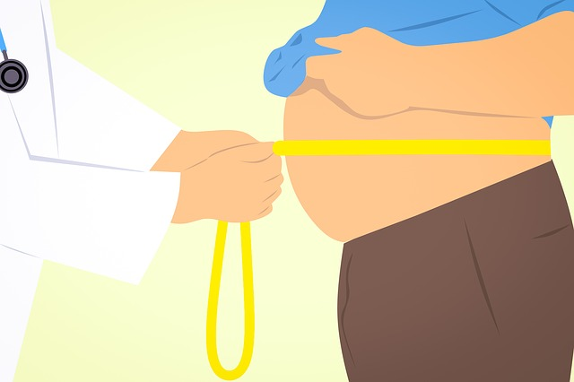
ما هي السّمنة؟
السّمنة هي تراكم الدّهون في الجسم وهي من أكثر الحالات الشّائعة بين الصّغار والكبار في مجتمعنا.
تسبّب السّمنة مشاكل صحيّة جديّة مثل السّكري، ضغط الدم وارتفاع مستوى الدّهون في الدّم ممّا يؤدّي إلى زيادة فرص الإصابة بجلطات قلبيّة ودماغيّة وموت مبكّر. بالإضافة إلى مشاكل اجتماعيّة ونفسيّة يعاني منها المصاب⁽¹⁾.

Slide 3
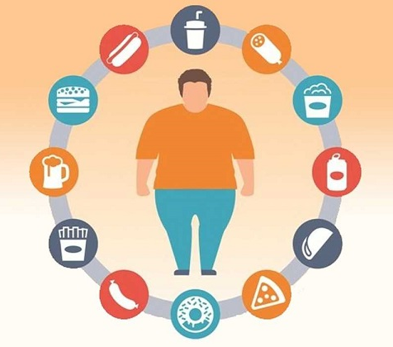
وللتعرّف أكثر على أسباب السّمنة ونتائجها الصّحيّة والنّفسيّة التقينا بأخصائيّة التّغذية الدّكتورة ربى مشربش وسألناها:
دكتورة هل يمكن أن تحدّثينا أكثر عن أهم الأسباب المؤدّية إلى السّمنة؟
بالتّأكيد أنّ السّمنة هي مرض العصر وأسبابها كثيرة أهمها: طبيعة النّمط الغذائيّ للفرد أو الأسرة وغياب أو قلّة ممارسة الرّياضة. كما أن الأسباب الوراثيّة تلعب دور كبير في زيادة فرص الإصابة بالسّمنة. هذا بالإضافة إلى تناول بعض الأدوية التي تزيد الوزن. ولا ننسى أن الحمل يؤدّي إلى زيادة في الوزن قد يكون من الصّعب التّخلّص منه لاحقًا⁽²⁾.
ومن الأسباب الأخرى، وجود اختلالات هرمونية بالإضافة إلى الضّغوطات النّفسيّة والتّوتّر والإكتئاب.

Slide 4
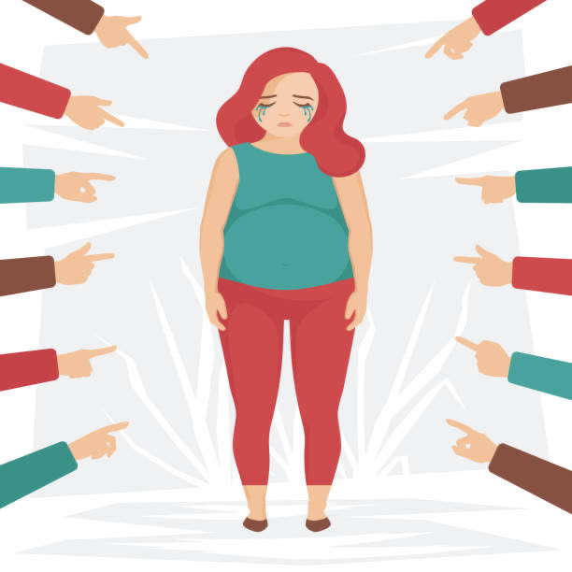
لاحظنا دكتورة أن للسّمنة عواقب اجتماعيّة متنوعة، حدّثينا أكثر عن ذلك؟
تُسبّب السّمنة مشاكل نفسيّة واجتماعيّة جديّة حيث يعاني المريض من عدم الرّضا عن شكل جسمه، ويشعر بالإحراج من مظهره سواء بين زملائه في المدرسة أو في العمل. كما يُعاني الشّخص السّمين من الإحباط خاصّة عند فشله في التّخلص من الوزن الزّائد عند اتّباع نظام غذائيٍّ صحيّ. ومن الممكن أيضًا أن يشعر الشّخص السّمين بالإكتئاب لعدم ملائمة الملابس لجسمه. أضف إلى ذلك انتشار ظاهرة التّنمر بشكل واضح ممّا يترك أثرًا سلبيًا عليه، فيتراجع تحصيله الدّراسي وإنتاجيّته في العمل⁽³⁾.

Slide 5
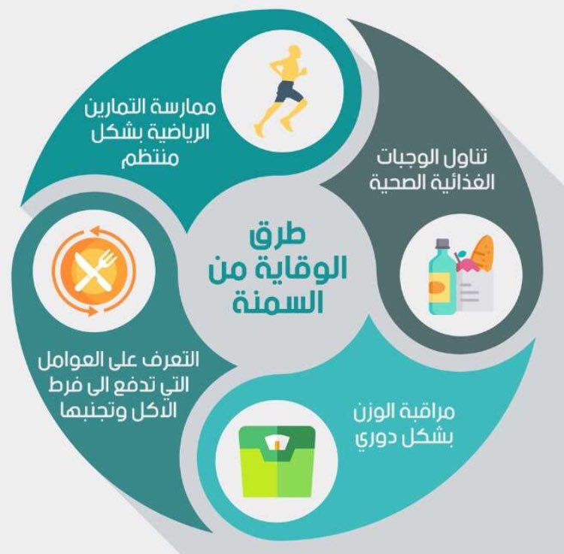
دكتورة ربى لكل مشكلة حل، فما هي برأيك أبرز الحلول المقترحة لمعالجة مرض السمنة؟
بدايةً، يُعدّ التّغيير في النظام الغذائيّ وتناول أكل صحيّ بما فيه التّغييرات السّلوكية مثل تجنّب الحلويّات والأكل الجاهز، الخطوة الأولى في طريق التّخلص من الوزن الزّائد. كما أنّ مُمارسة التّمارين الرّياضيّة تٌساعد في حرق الدّهون الّتي تُعتبر السّبب الرّئيسيّ للسّمنة. كما يجب أن يُراقب الإنسان وزنه بشكلٍ دوريٍّ لضمان السّيطرة عليه. وقد يلجأ الشّخص أحيانا إلى طبيبٍ مختصٍ لوصف أدوية لإنقاص الوزن إذا لزم الأمر، ومن الممكن أن يوصي الطّبيب بإجراء عمليّة جراحيّة لإنقاص الوزن في الحالات الصّعبة ⁽⁴⁾.

Slide 6


أخبرينا دكتورة عن كيفيّة معالجة العواقب الإجتماعية الّتي تحصل بسبب السّمنة؟
أعتقد أن التّوعية هي الأساس، وتبدأ في المنزل بتربية الأطفال على تقبّل الآخرين برغم اختلافاتهم، ثمّ ينتقل الدّور إلى المدارس من خلال إعطاء محاضراتٍ توعويّةٍ وإرشاديّة حول كيفيّة التّعامل مع الشّخص السّمين. وينطبق ذلك على الجامعات وأماكن العمل من خلال نشرات تُوضّح أنّ الشّخص السّمين جزء من المجتمع. كما أن دمج الأشخاص الّذين يُعانون من السّمنة في نشاطاتٍ اجتماعيّةٍ ورياضيٍّة تتناسب مع قدراتهم البدنيّة، يُسهم بشكلٍ كبير في تعزيز الثّقة بالنّفس والانخراط في المجتمع.

Slide 7
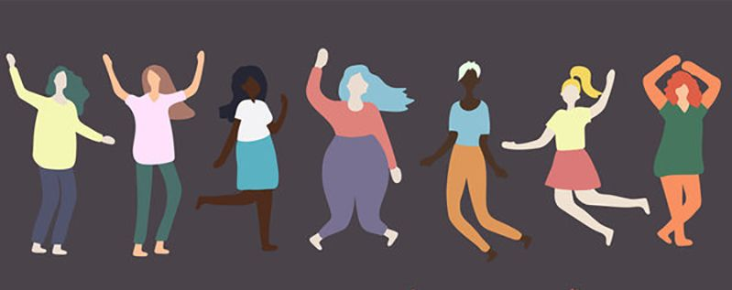
من المؤكّد أنّ الّسمنة من أخطر أمراض العصر وأكثرها انتشارًا بين الفئات العمريّة المختلفة بسبب نمط الحياة غير الصّحّي. فبالإضافة إلى مساعدة الشّخص السّمين على تنزيل وزنه، فإنّه من واجبنا أن نُساعده وندعمه نفسيًا لتخطيّ الآثار السّلبيّة الّتي تؤثّر على معنويّاته وتصيبه بالحرج الإجتماعيّ.

Slide 8
المراجع
https://www.who.int/ar/health-topics/obesity#tab=tab_1
https://www.moh.gov.sa/awarenessplateform/ChronicDisease/Pages/Obesity.aspx
https://books.google.jo/books
https://www.mayoclinic.org/ar/diseases-conditions/obesity/diagnosis-treatment/drc-20375749

